Slide 1
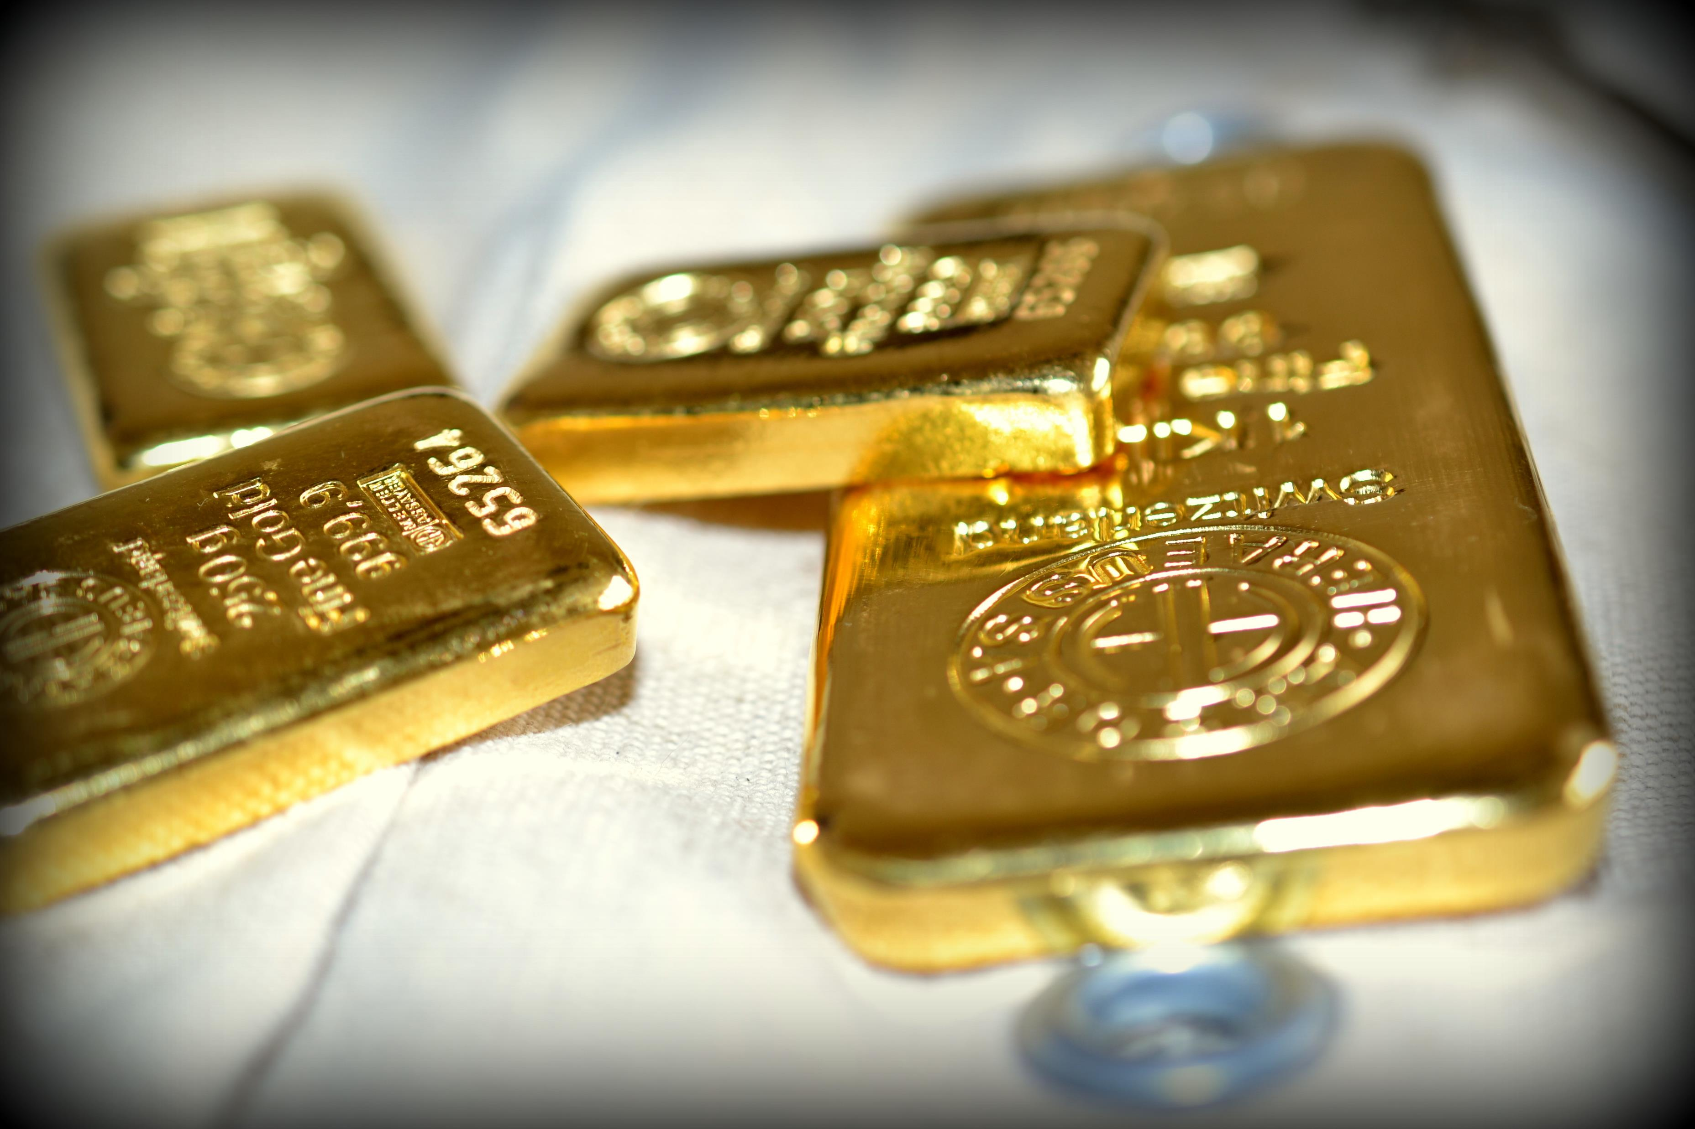
Amit tudni érdemes a befektetési aranyról 1.rész
Készítette: Nagy Attila SolarGold

Slide 2
A befektetési arany hazai szabályozása/helyzete
Nem tartozik a pénzügyi eszközök közé
Ezért NEM az MNB felügyeli
SolarGold engedélyszám: PR 6988
A felügyeleti szerv: Budapest város kormányhivatala.
Kereskedelmi, haditechnikai, exportellenőrzési és nemesfémhitelesítési főosztály

Slide 3
A befektetési arany hazai szabályozása/helyzete
A SolarGold 2009-ben alakult. A nemzetközi áru-és részvénypiacokon dolgozó befektetési szakemberek szakmai támogatásával.
Kezdetetek óta fontos:
Megfelelő szakmai háttér (az ügyfelek magasszintű kiszolgálásához)
Folyamatos termék és szolgáltatásfejlesztés
Bankszerű működés (a Capsys áltat fejleszett ügyviteli szoftver bevezetése a többezres ügyfélszám folyamatos kezeléséhez)
Nemzetközi partnerek (a biztonságos, kiszámítható működéshez)
Argor Heraeus SA. (aranyfinomító) hivatalos viszonteladói státusz (https://www.followingnature.com/index.php/eigenschaften/where-buy)
Criterion (volt G4S)

Slide 4
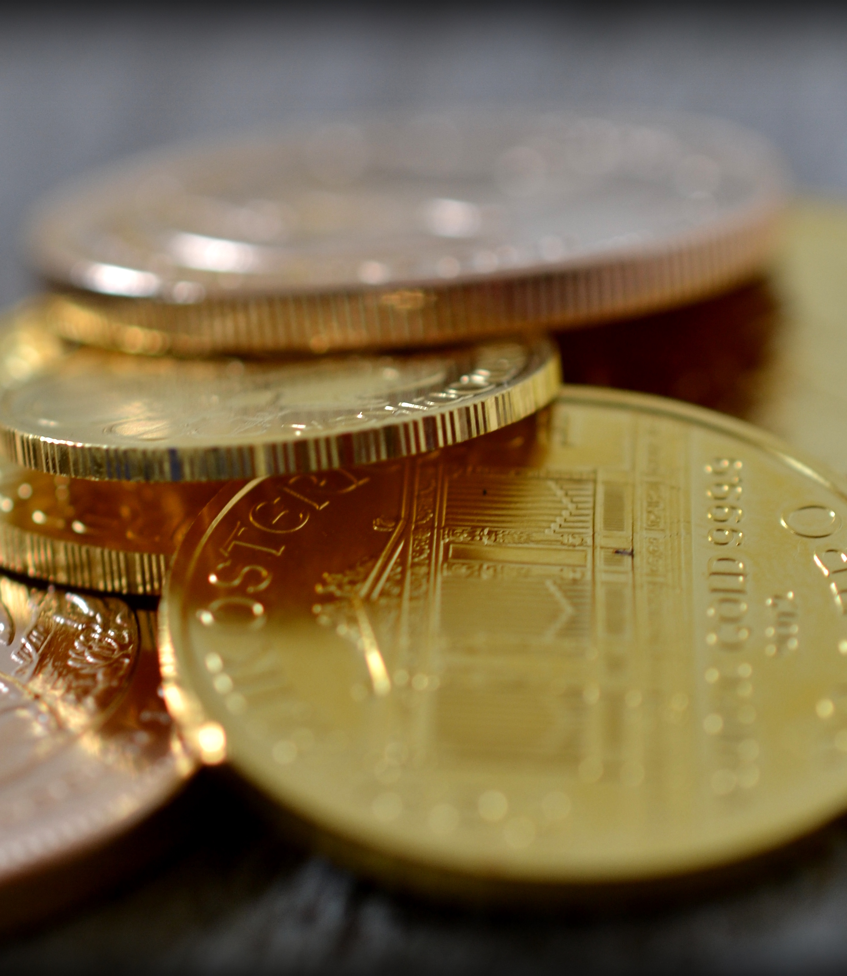
Szolgáltatások 2020
Befektetési aranytömb forgalmazás
https://solargold.hu/aranytombok/
Aranyszámla
https://solargold.hu/fizikai-aranyszamla/
Kincsvadászat
https://finegold.hu/kincsvadaszat/
Nyereményjáték:
https://aranyor.hu/
PrestigeGold
https://prestigegold.hu/

Slide 5
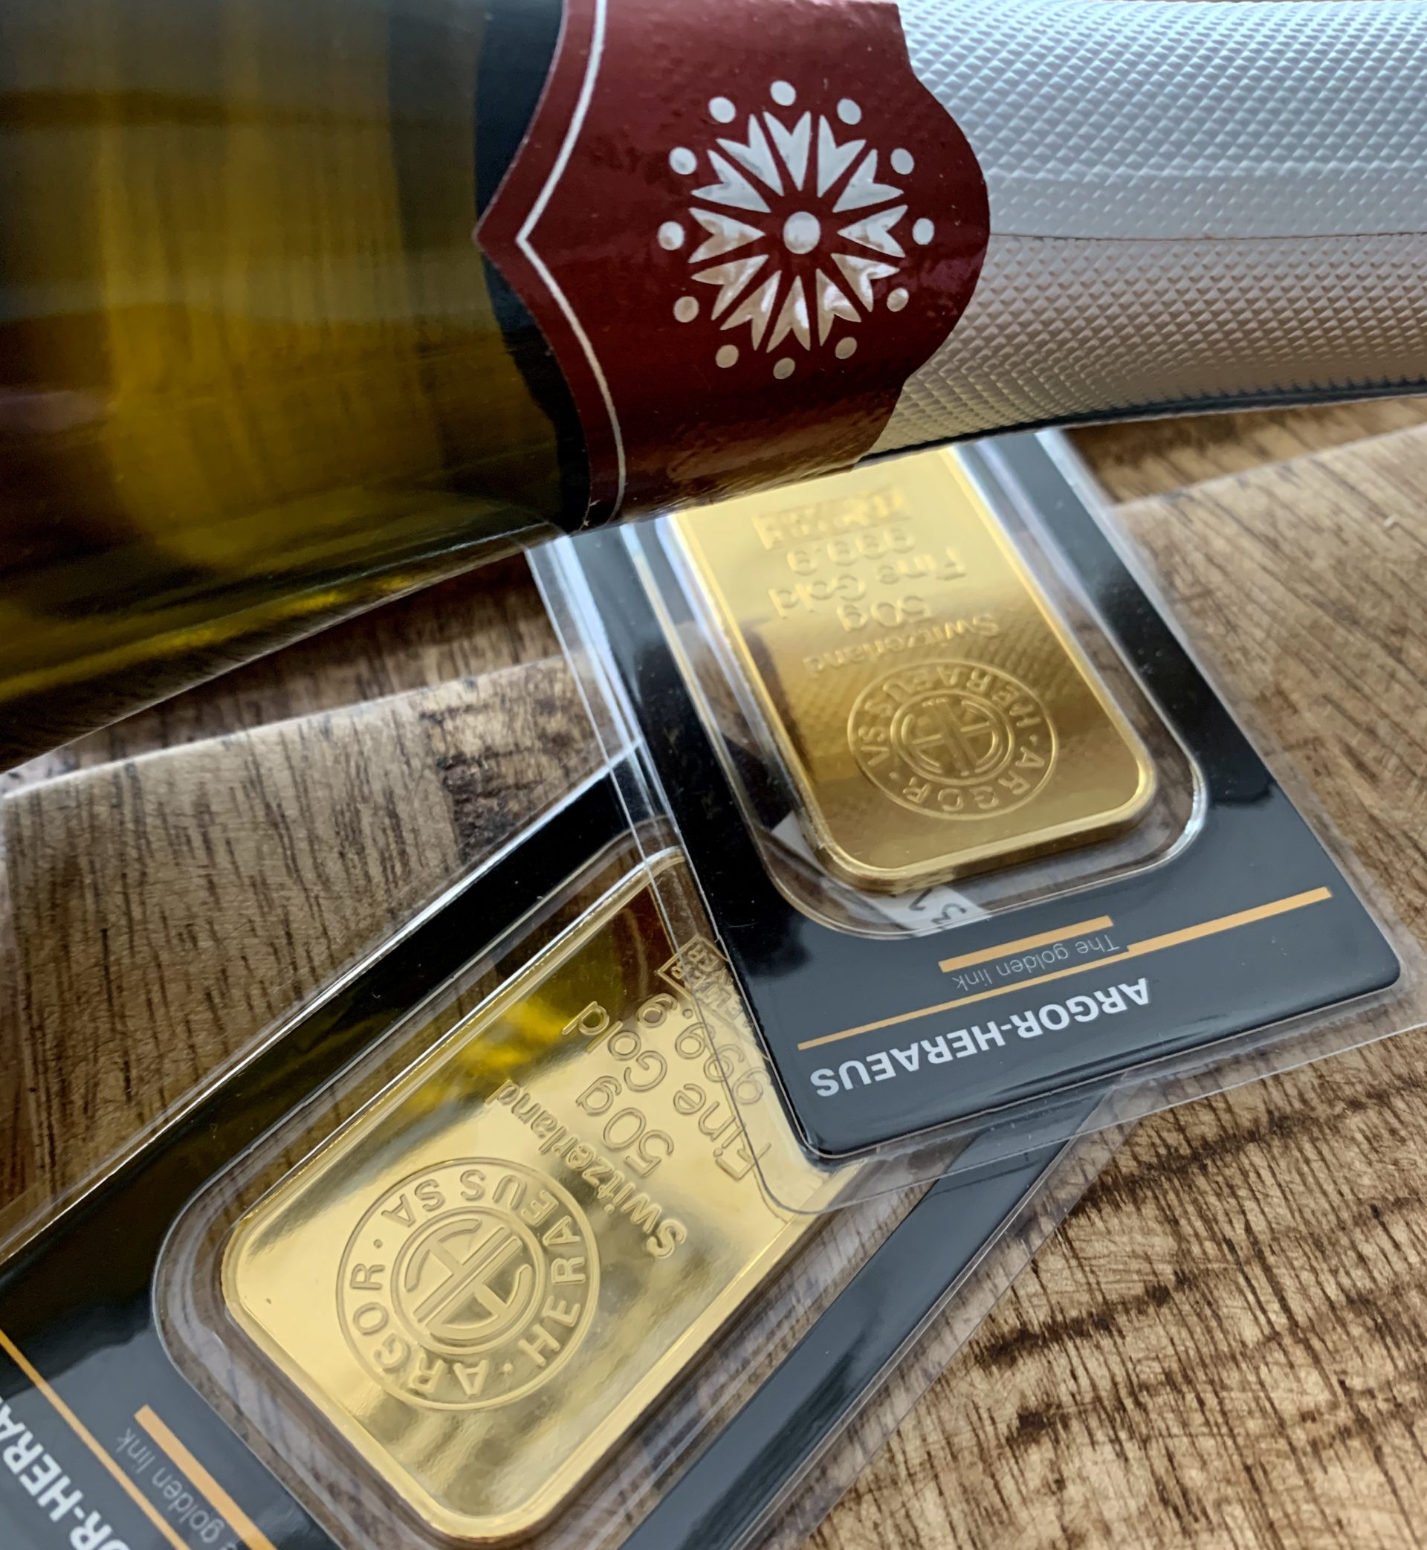
Befektetési aranytömb
Méretek
Grammban megadva:
Lapkák: 2, 5, 10, 20,
1OZ (Uncia) 31,1 gramm
50, 100, 250, 500, 1000, 5000 gramm
Jellemzők
Általában 2-100 grammig bezáróan a lapkák egy műanyag védőcsomagolást kapnak: lásd a képet.

Slide 6
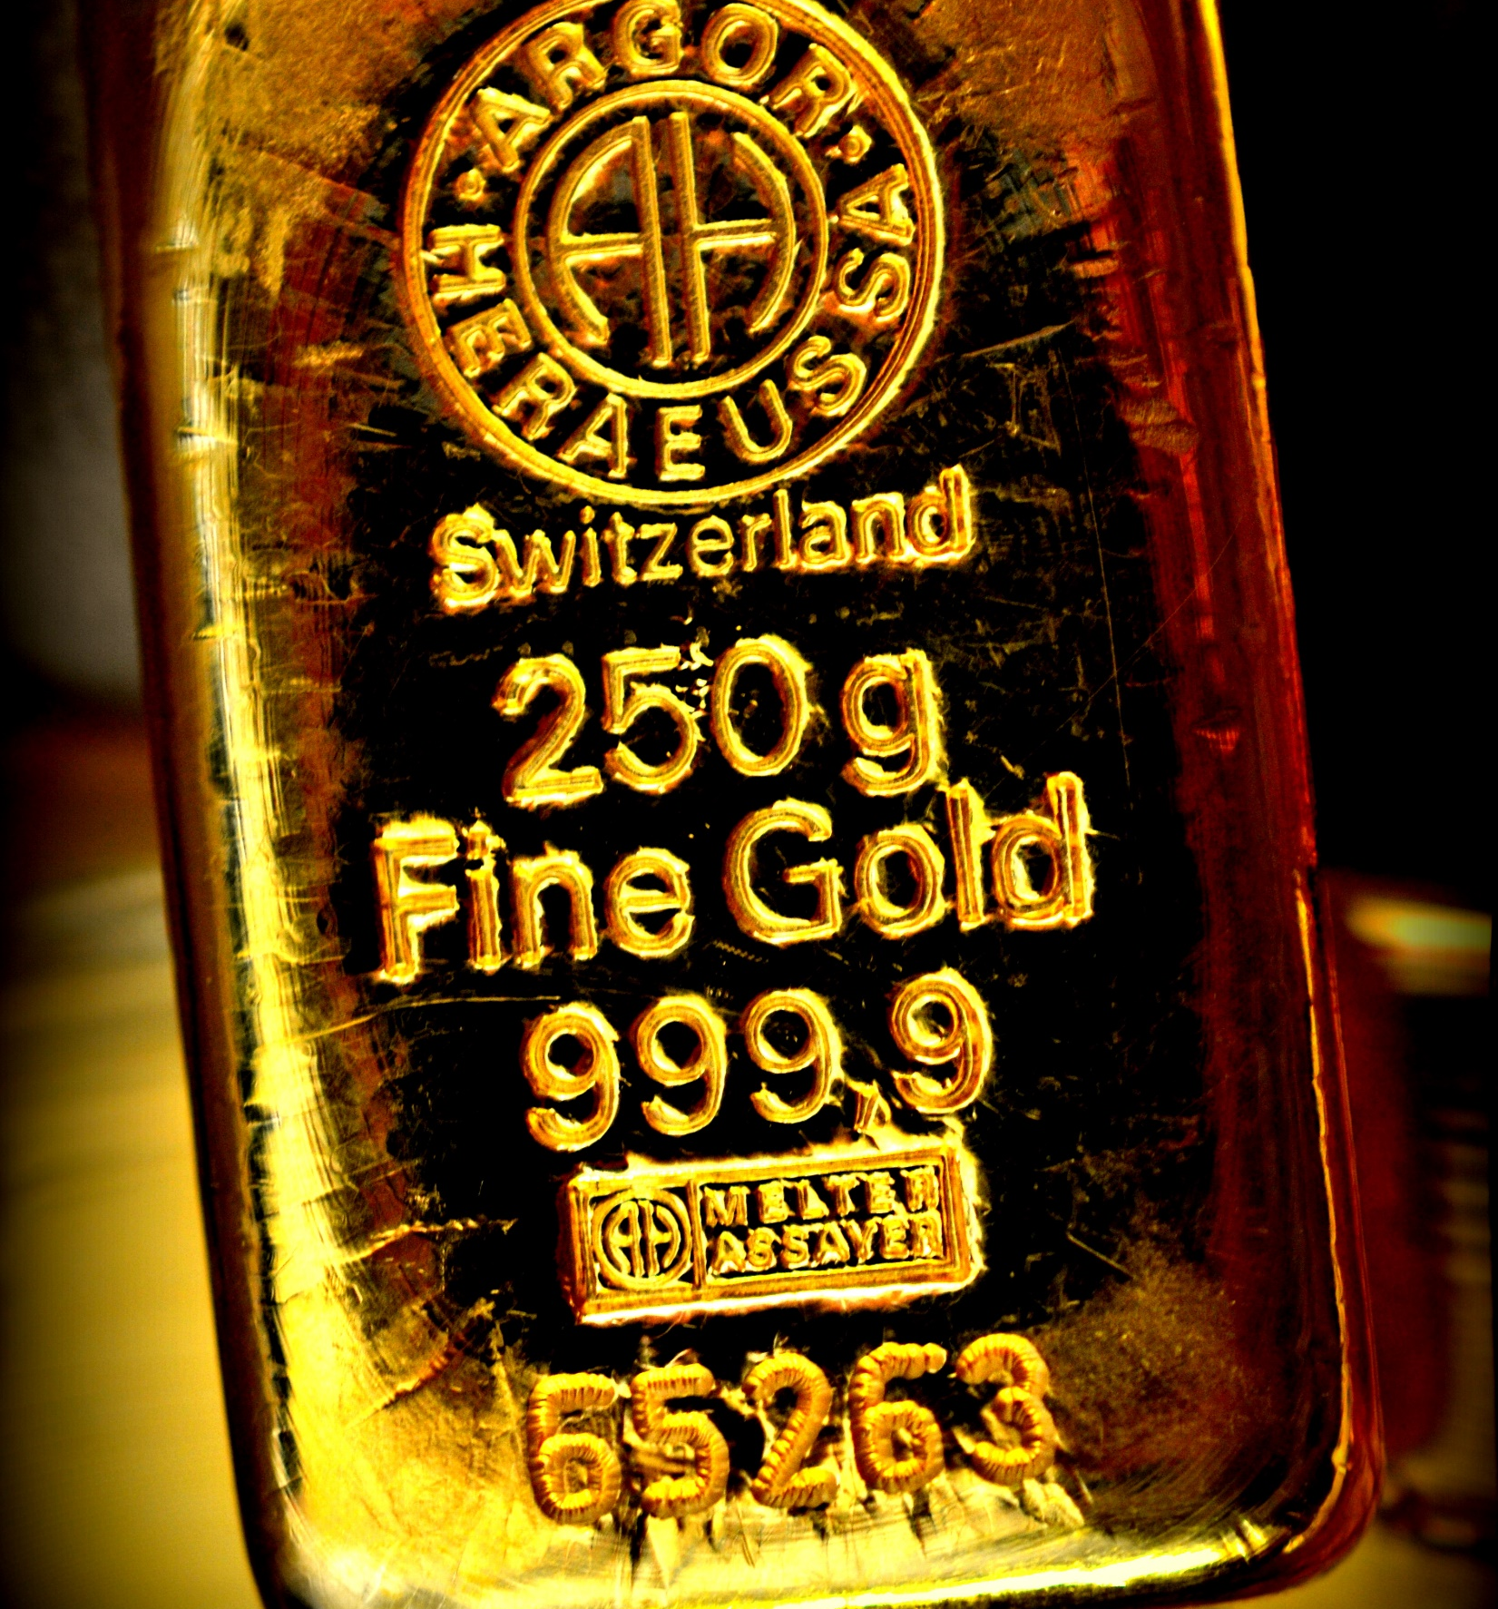
Az aranytömb „megjelenése” avagy milyen információk találhatók egy tömbön:
Argor Heraeus fejbélyegző
A gyártás helye: Ez esetben Svájc
Tömeg megjelölés
Fine Gold felirat
Finomság ezrelékben megadva
Melter Assayer nyomat
Sorszám

Slide 7
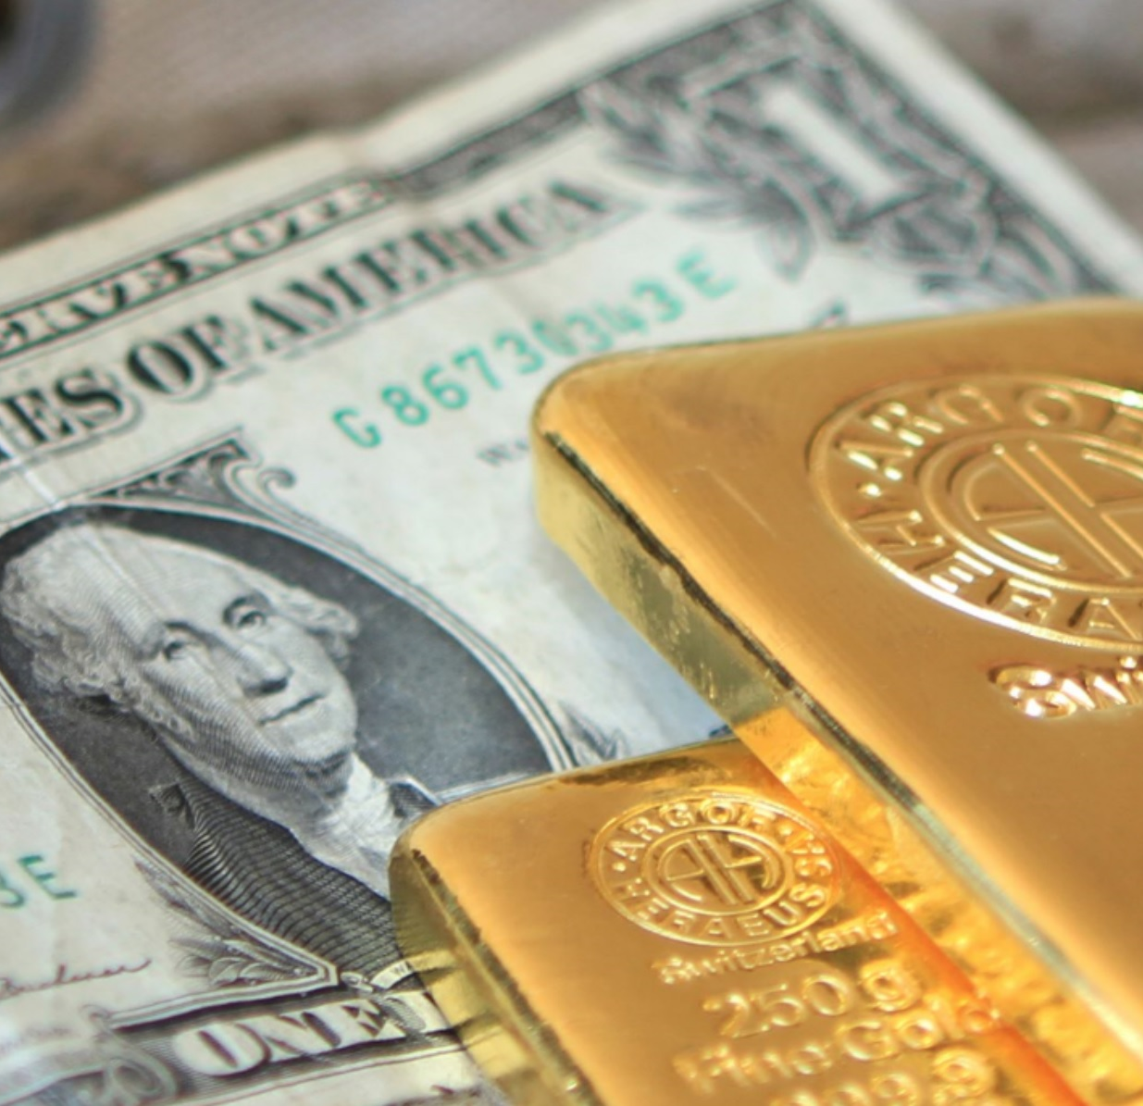
Certifikát
Minden tömbhöz jár.
A műanyag csomagolású tömbök esetében egybe van csomagolva a tömbbel.
Nagyobb tömbök esetében(250, 500, 1000, 5000 gramm)egy különálló certifikátot mellékel a finomító.
(A certifikát elvesztése vagy sérülése nem jár komoly veszteséggel)

Slide 8
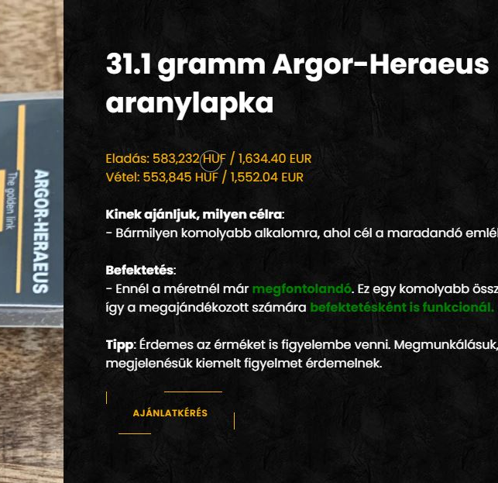
Árfolyam
A befektetési arany árfolyama folyamatosan változik. Miért? A nemzetközi piacokon (tőzsde) az arany ára mozog. A dollár, euró és a forint árfolyamok is folyamatosan változnak. Ezek a változások azonnal jelentkeznek az arany árfolyamában.
Mint a valuták esetében itt is van Eladási és Vételi árfolyam. Az ügyfélnek ha tömböt szeretne venni, akkor az Eladási árfolyamot kell figyelembe vennie.
Miért van más ára a tömbnek, mint a tőzsdei ár? Ahhoz, hogy az aranyból tömb legyen egy hosszú folyamaton (bányászat, finomítás, színítés, tömbösítés stb.) kell átesni. Amikor elkészül a tömb, akkor azt szállítani kell, biztosítani, ami szintén hozzáadódik az arany árához.

Slide 9
Értékesítési folyamat
Az aranytömbök értékesítését a SolarGold munkatársa végzi.
Mégis mire számítson az ügyfél?
Telefon: Megbeszélik milyen tömböt, mennyit és milyen áron szeretne vásárolni az ügyfél.
Milyen pénznemben szeretne fizetni: Forint vagy euró.
Illetve utalás vagy készpénz
Megállapodás esetén küldünk egy díjbekérőt és az ügyfél 15-20 percen belül elutalja a pénzt. Így rögzítjük az árat. Ez azért fontos, mert sok esetben az ügyfél gyorsan szeretne tömböt venni, de nem tud vagy nem akar azonnal útnak indulni. De szeretné ha az ár már nem változna.
Ezután a kollégával megbeszélik az időpontot és átadásra kerül az aranytömb.
Kitöltésre kerül minden szükséges dokumentum.
Személyesen: Minden ugyanúgy történik, mint az előző esetben csak minden személyesen. A tömb sok esetben azonnal az ügyfélhez kerül.
Abban az esetben ha nincs rendelkezésre álló tömb, minden ugyanúgy történik csak az átadás időpontja lesz másik időpont.
Az ügyfél eldöntheti, hogy elviszi a tömböt vagy letéti őrzésbe adja. Ebben az esetben a Criterion őrzi a tömböket a budapesti székhelyén. Ennek költsége 1%/év árfolyamértékre vetítve. Negyedévente számlázva.

Slide 10
Visszavásárlás
A SolarGold minden általa forgalmazott tömbre visszavásárlási garanciát nyújt.
Nálunk nem fordulhat elő, hogy elküldjük az ügyfelet mert:
Nincs pénz a kasszában
Nem tudjuk eladni a tömböt
Nincs szükségünk tömbre
Megsérült ezért nyomott áron fizetünk
Stb.
Bármekkora mennyiséget visszatudunk vásárolni, mert közvetlenül az Argor Heraeushoz (svájci finomító) kerül az arany.
Más forgalmazók által eladott tömböket is visszaveszünk.
Good delivery minősítés (LBMA)

Slide 11
A visszavásárlás menete:
Az ügyfél behozza a tömböt
A kolléga professzionális eszközökkel megvizsgálja
Megállapodnak az árban
Aláírják az adásvételi-szerződést
6 munkanapon belül kiutaljuk az összeget (általában ez egy-két napot vesz igénybe)

Slide 12
Mit kell tenned?
1. Tájékoztatni az ügyfelet, hogy szerződésben áll a két cég. Mindkét vállalkozás célja, hogy az ügyfelek pénzügyileg tudatos döntéseket hozzanak és ebben próbálunk segíteni a saját területünkön. Az emberek többsége nem igazán ismeri a befektetési aranyat, de már hallott róla.
Nem akarunk rásózni semmit
Bármikor adódhat úgy, hogy arannyal kapcsolatos támogatás, segítség kell
Minden ügyfelet érdemes regisztrálni a folyamatosan futó nyereményjátékon: https://aranyor.hu/ (semmilyen kötelezettséggel nem jár.
Itt negyedévente van sorsolás és egyszer kell regisztrálni. A SolarGold kollégái amennyiben jelzed folyamatosan tartják a kapcsolatot az ügyféllel

Slide 13
Mit kell tenned?
A legegyszerűbb az ügyfelet a játékra regisztrálni.
NAGYON FONTOS: a regisztrált ügyfelet egyszer felhívjuk, hogy tájékoztassuk a sikeres regisztrációról és elmondjuk neki a játék lényegét.
Abban az esetben, ha valamivel konkrétabb elképzelése van az ügyfélnek, akkor ezen az oldalon is regisztrálhatod: https://solargold.hu/aranytomb-ajanlatkeres/ kód: OC- (a kód segítségével tudunk azonosítani)

Slide 14
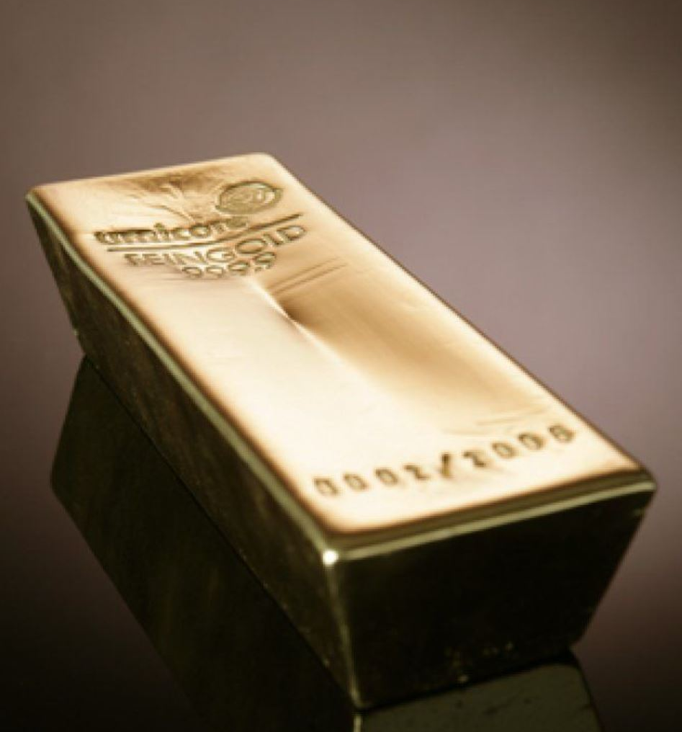
LBMA-Good delivery (a rejtélyes fogalmak)
LBMA: London Bullion Market Association. – Good Delivery
Az elfogadott nemzetközi aranypiaci szövetség. Azokat a gyártók tartozhatnak ide, akik megfelelő minőségben tudnak folyamatosan előállítani nemesfémet.
Itt találhatjátok azok listáját, akik arany esetében megfelelnek az előírt szabályoknak.
http://www.lbma.org.uk/good-delivery-list
Feladat ha valakinek ven kedve ☺: Mit nevezünk Good delivery tömbnek?

Slide 15
VÉGE
Jó munkát.
Bármilyen kérdés felmerül itt elértek:
Nagy Attila
nagya@solargold.hu
+36 30 738 6366

